Slide 1
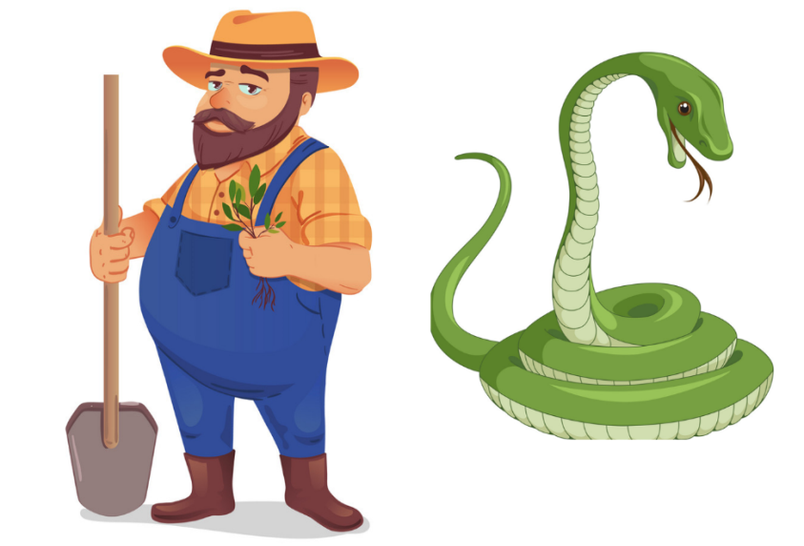
Літературне читання
Розділ 3. В кожній казці є урок, мов у квіточці медок
Урок 33
Болгарська народна казка
«Виноградар і змія»

Slide 2
Налаштування на урок
Ось сигнал нам дзвоник дав,
Працювати час настав.
Тож і ми часу не гаймо
І урок розпочинаймо!

Slide 3
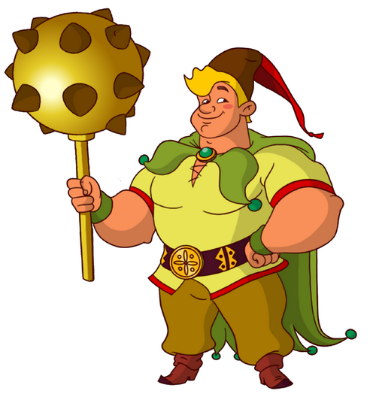
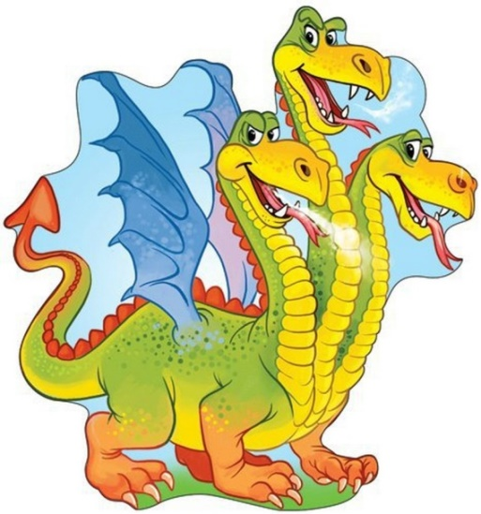
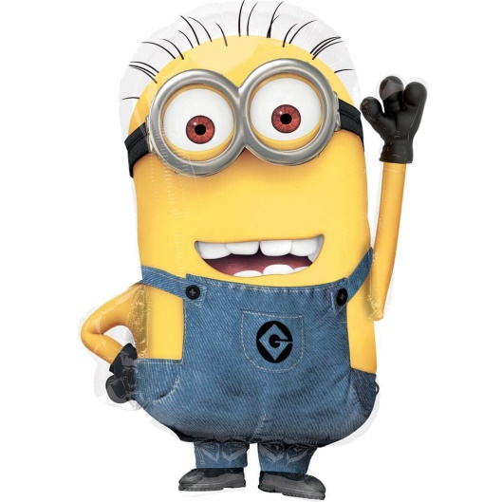
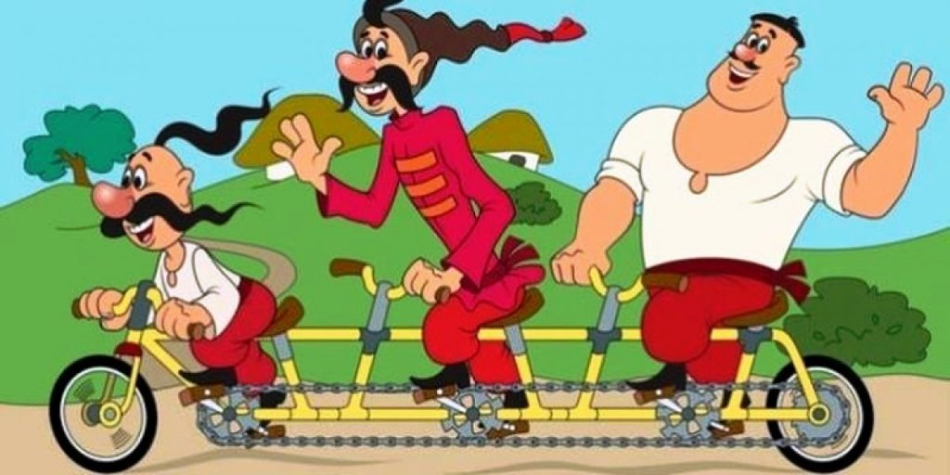
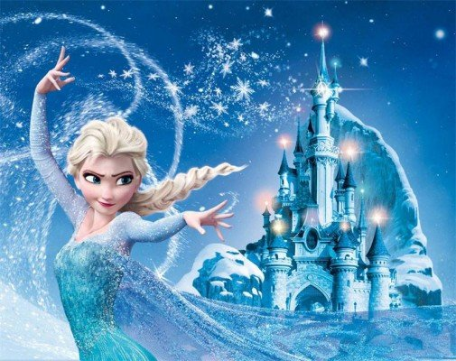
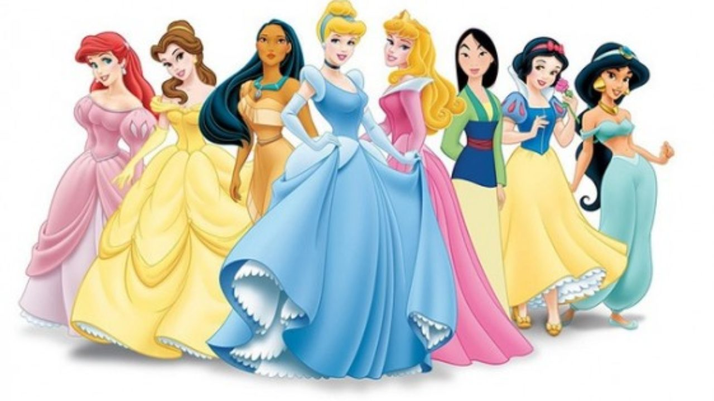
Емоційне налаштування
Подумай, який казковий герой піднімає твій настрій? Чому? Можеш скористатися світлинами

Slide 4
Скоромовка
Зустрітися Змій і Змія захотіли. Зустрітися Змій і Змія не зуміли. Змій в хмарах, а Змія на землі. Треба б Змію спуститися до Змії.
Прочитай скоромовку повільно і вдумливо.
Відгадай загадку
Який звук часто повторюється в скоромовці?
В’ється вірьовка — на кінці головка.
Змія
Прочитай скоромовку, наче піднімаєшся в гору, а потім швидко, наче біжиш з гори.
Болгарський народ присвятив цій тварині одну із казок.

Slide 5
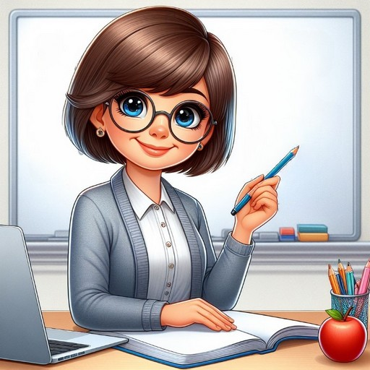
Повідомлення теми уроку
Сьогодні на уроці читання ми познайомимось з болгарською народною казкою «Виноградар і змія». Будемо складати план казки для подальшого її переказу

Slide 6
Болгарська народна казка «Виноградар та змія»
***
Один чоловік мав гарний виноградник. Біля виноградника лежала купа каміння, де жила велика змія. Якось виноградар побачив змію і надумав зробити їй добро. Узяв кухоль свіжого молока, приніс, поставив біля каміння і став оддалік — хотів побачити, що буде. Змія вилізла, випила молоко і впустила в кухоль один золотий. Виноградар узяв кухоль із золотим і пішов собі. Відтоді щоранку носив він змії молоко і забирав по одному золотому. Так дружили вони багато років.
Де жила змія? Що надумав зробити виноградар для змії? Як він це зробив? Як змія віддячила виноградареві?
Підручник, сторінка
45

Slide 7
Болгарська народна казка «Виноградар та змія»
***
Якось виноградар покликав сина, майбутнього господаря, і розповів йому про змію, що її годував молоком. Почав і син носити молоко й забирати золоті. Одного разу він подумав: «У тій купі має бути багато золотих; краще вбити змію, розрити купу й забрати золоті, а не носити молоко та годувати ту змію».
Отак надумавши, він узяв палицю і поніс змії молоко. Коли змія молоко випила, хлопець замахнувся і щосили вдарив її, але убити не зміг, відбив тільки шматок хвоста. Змія розгнівалась і вкусила хлопця. Він розпух і ледве дійшов додому. Батько спитав його, що сталося. Син розповів усе, як було, і через кілька днів помер.
Кому виноградар розповів про змію? Чому він це зробив?
Який злочин вчинив син? Про яку рису його характеру це свідчить? Як змія покарала сина господаря?
Підручник, сторінка
45

Slide 8
Болгарська народна казка «Виноградар та змія»
***
Минуло багато часу, і якось прийшов виноградар до тієї самої купи каміння. Вилізла і змія. Виноградар їй каже:
— Давай знову дружити, як раніше дружили. А змія йому відповіла:
— Чоловіче, не може відновитися колишня дружба. Поки ти бачиш синову могилу, а я свого відбитого хвоста, ми не можемо стати друзями. Коли щось робиш, думай і про наслідки.
Які почуття виникли у тебе після прослуховування тексту?
Що запропонував господар змії після того, як минуло багато часу? Чи погодилася на це змія? Прочитай.
Підручник, сторінка
45-46

Slide 9
Словникова робота
Прочитай слова чітко, усвідомлено
Виногра́дар
виногра́дник
оддалі́к
наду́мавши
розгні́валась
віднови́тися
каміння
Пригощати відтоді
кухоль
замахнувся
змія
щоранку
майбутнього
Прочитай ще раз, але тільки слова, що відповідають на запитання Хто? Що?

Slide 10
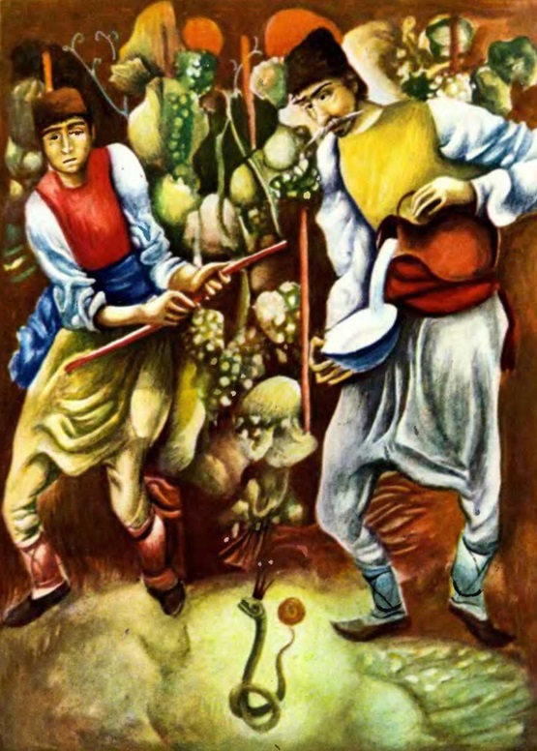
Аналіз казки з вибірковим читанням
— Прочитай, як виноградар потоваришував зі змією.
— Назви головних героїв казки.
— Прочитай речення, що передає головну думку казки. Коли щось робиш, думай і про наслідки.
— Чи може воно бути прислів’ям?
— Який народ склав цю казку?
Розглянь схему. Як її доповнити, щоб відобразити головну думку казки?
Батько годує змію …
Змія …
Коли, щось робиш …
Син б’є змію …
Змія …
Підручник, сторінка
46

Slide 11
Гра «Збери речення»
Якось виноградар побачив змію...
і ледве дійшов додому.
Виноградар узяв кухоль із золотим...
і надумав зробити їй добро.
Відтоді щоранку носив він змії молоко...
і забирав по одному золотому.
Він розпух...
і пішов собі.
Так
Гра
«Так чи ні?»
Змія жила у великій купі каміння, що лежала біля винограднику.
Виноградар щомісяця приносив змії кухоль молока.
Виноградар розповів про змію батькові.
Син надумав убити змію.
Змія і виноградар відновили дружбу.
Ні
Ні
Так
Ні

Slide 12
Складаємо план казки
Перечитай кожну частину казки та добери заголовки до них. Розкажи за ним казку.
1) Дружба виноградаря і змії.
2) Злочин сина.
3) Дружбу повернути неможливо.
Вдома перекажи казку
за складеним планом.

Slide 13
Вправа «Мікрофон». Рефлексія
- Який досвід ти сьогодні отримав/ла?
- Яке завдання на уроці було цікаво виконувати?
- Оціни свою роботу на уроці осінніми листочками
Все вийшло! Уроком задоволений(на)!
Мало що вийшло, не розумів(ла).
Не зовсім все виходило, але я старав(ла)ся.

